Slide 1



Slide 2

Presentazione delle indagini di sorveglianza sammarinesi
Dr. Claudio MUCCIOLI
Direttore Authority Sanitaria

Slide 3


Slide 4

Bambini nati tra il 2022 e il 2023
Nel 2022: 205 bambini
Nel 2023: 191 bambini
Totale 396

Slide 6
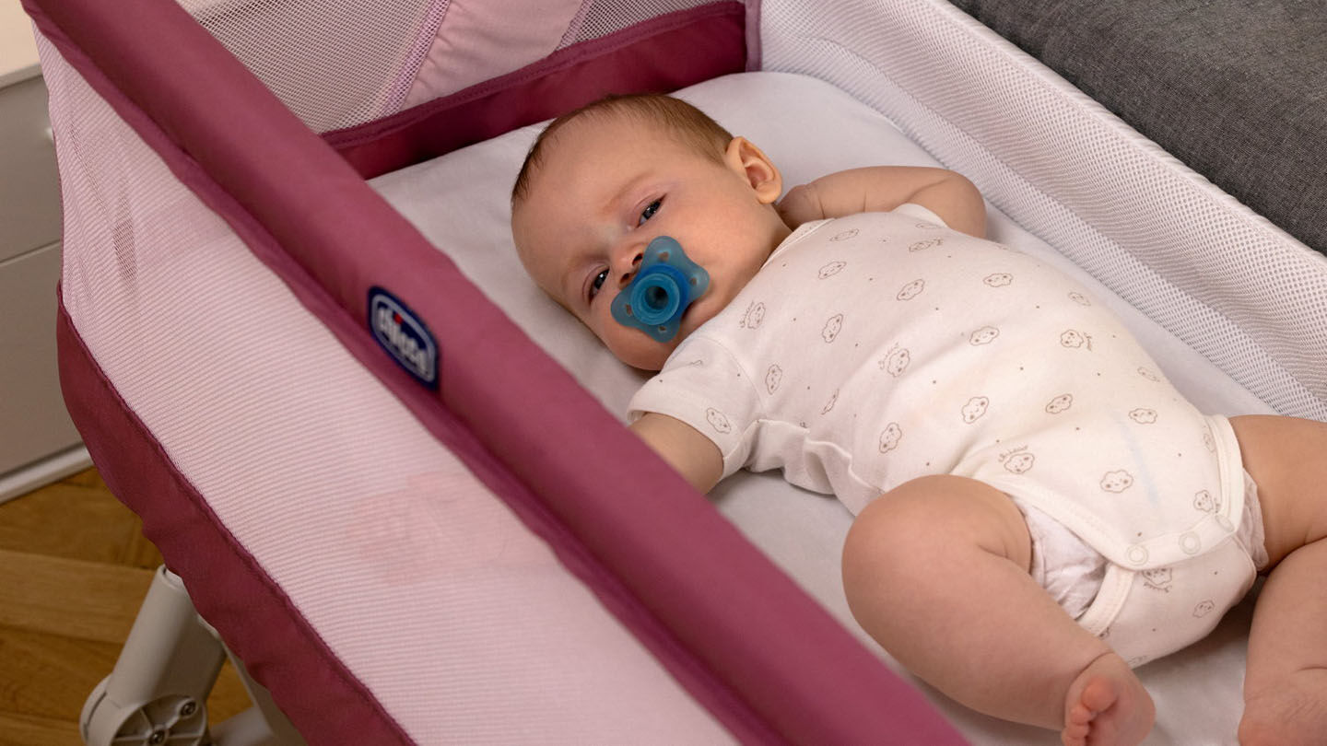

Slide 7
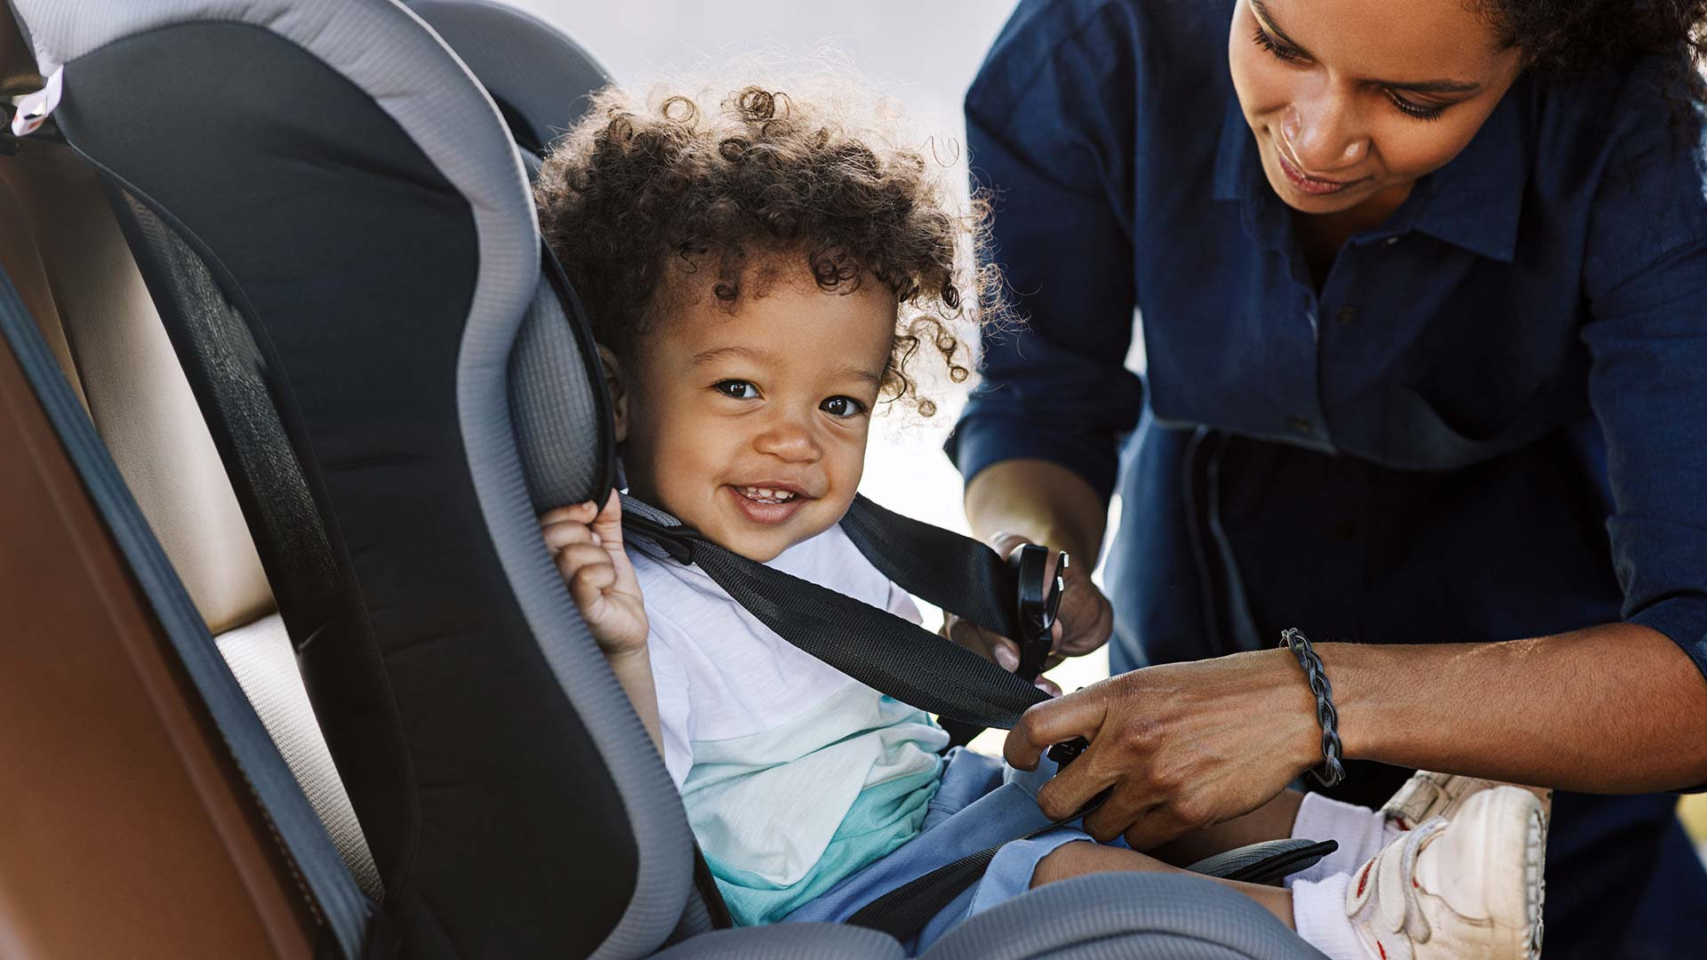

Slide 9


Slide 10
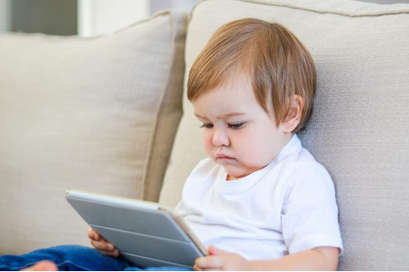

Slide 12

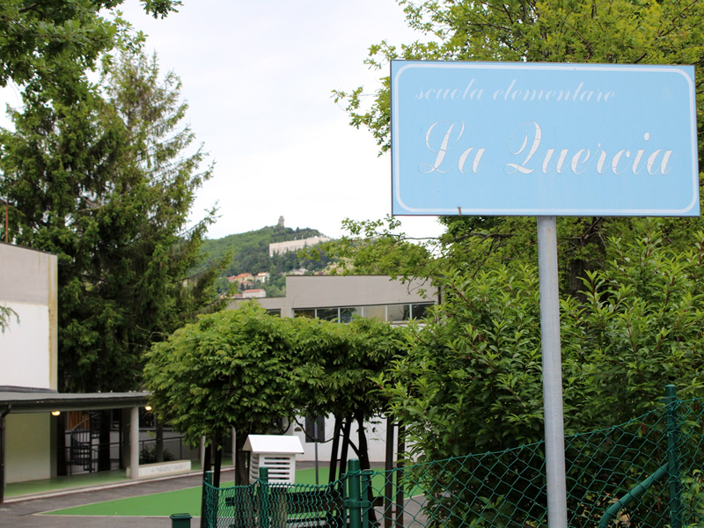


Slide 13


2012 2014 2016 2019 2023

Slide 15
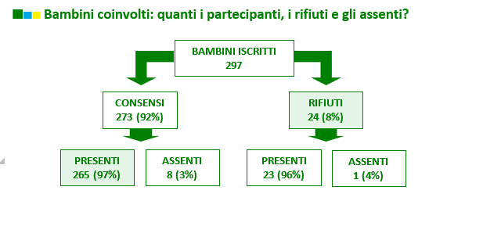

Slide 16
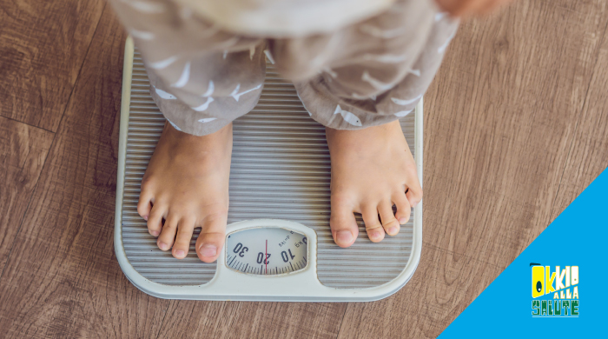
BMI/IMC
Peso / altezza al quadrato
(espressa in percentile %)

Slide 17
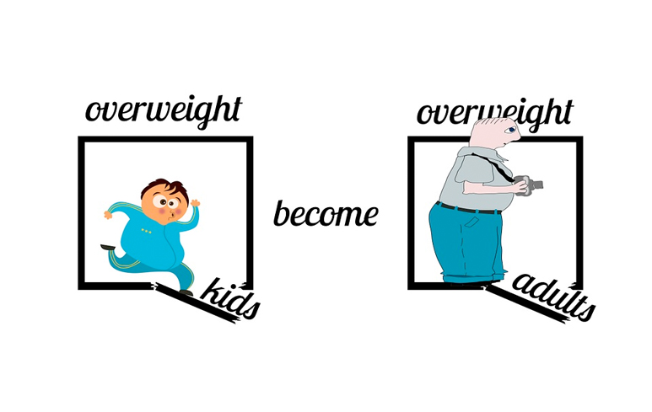

Slide 18
STATO PONDERALE
21,9%

Slide 19

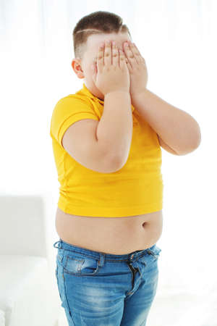

Slide 20
CONFRONTO MASCHI E FEMMINE

Slide 21
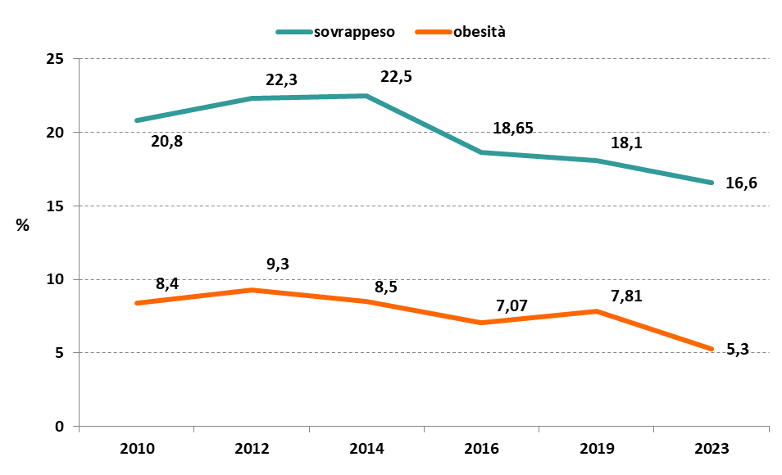
CONFRONTO CON GLI ANNI PRECEDENTI
(2010-2023)
Totale 16,6 + 5,3 = 21,9%
Italia 19,00 + 9,8 = 28,9%

Slide 22
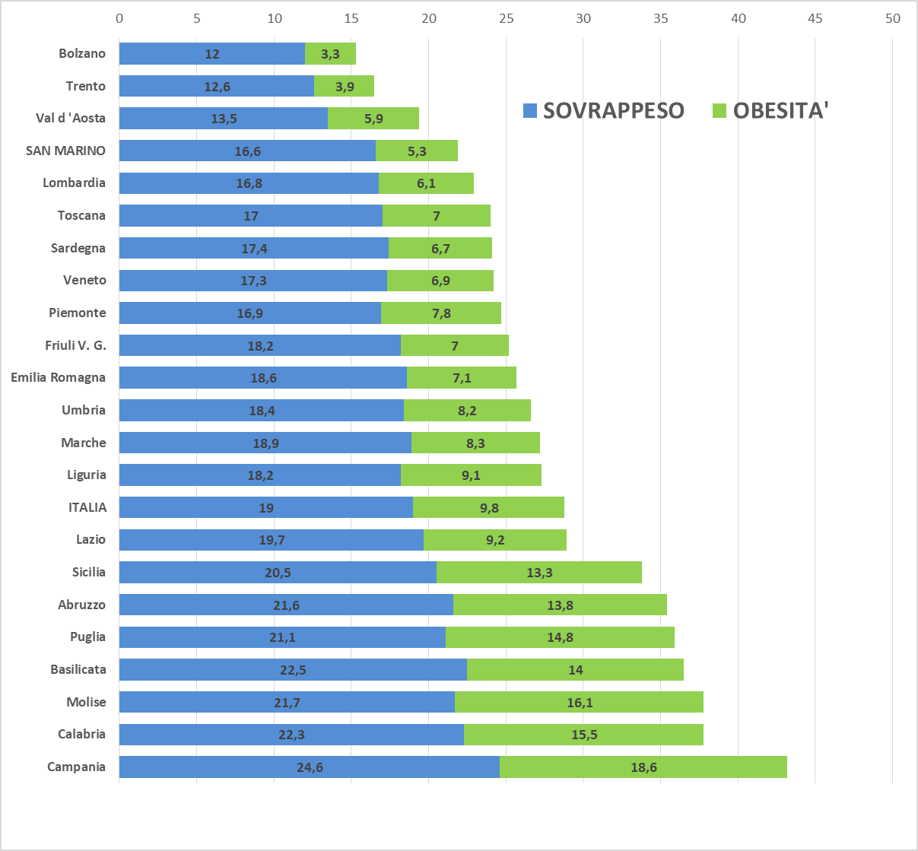
CONFRONTO DI SAN MARINO CON ITALIA E REGIONI ITALIANE

Slide 23
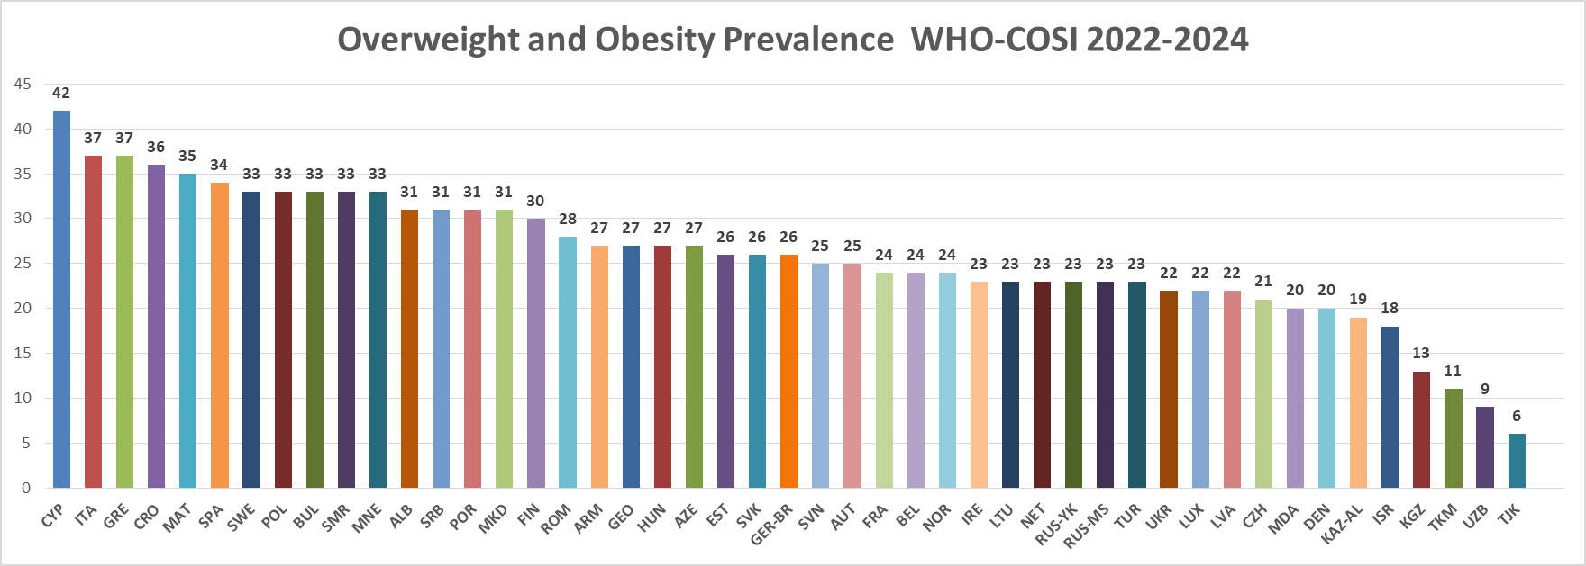


CONFRONTO TRA
SAN MARINO E L’EUROPA

Slide 24
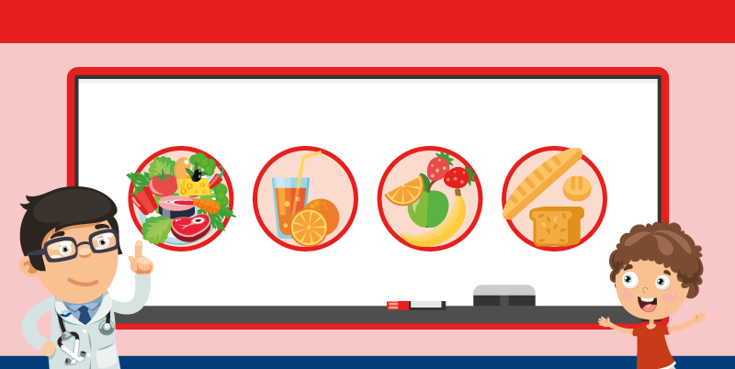
Una buona alimentazione

Slide 25
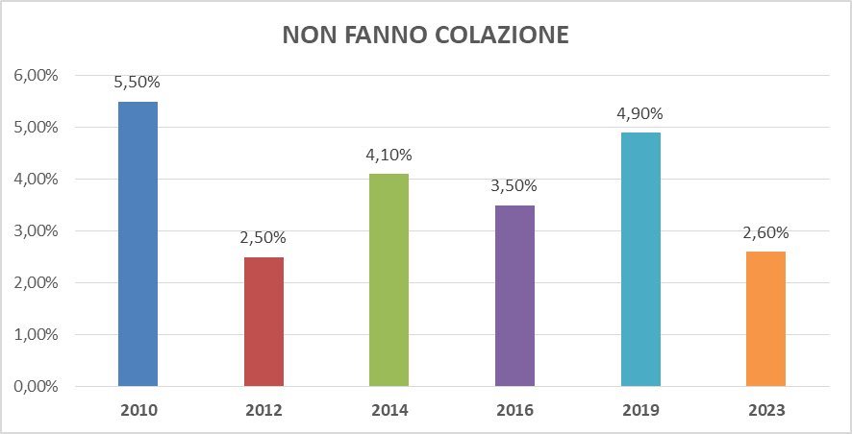
CATTIVE ABITUDINI ALIMENTARI DEI BAMBINI E DELLE BAMBINE
Colazione
Il 2,6% non fa colazione quotidianamente
10,9 %

Slide 26
CATTIVE ABITUDINI ALIMENTARI DEI BAMBINI E DELLE BAMBINE
Colazione
il 41,9% fa una colazione non adeguata, ossia sbilanciata in termini di carboidrati e proteine
36,5 %

Slide 27
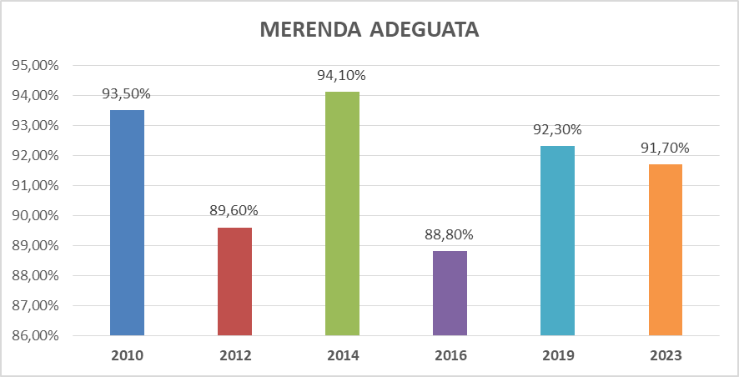
CATTIVE ABITUDINI ALIMENTARI DEI BAMBINI E DELLE BAMBINE
Merenda mattutina
Il 91,7% consuma una merenda adeguata (frutta o yogurt) offerta quotidianamente dalla scuola.
Il 66,9 % consuma una merenda mattutina abbondante

Slide 28
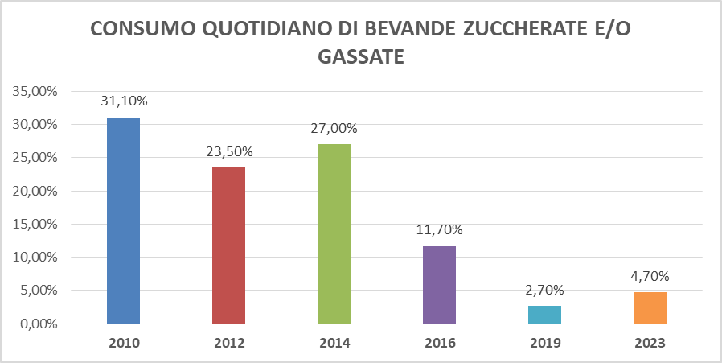

CATTIVE ABITUDINI ALIMENTARI DEI BAMBINI E DELLE BAMBINE
Consumo quotidiano di bevande zuccherate/gassate
Solo il 4,7% consuma quotidianamente bibite zuccherate/gassate.
24,6 %

Slide 29
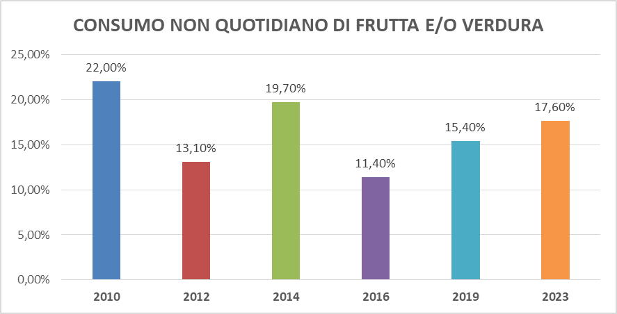
CATTIVE ABITUDINI ALIMENTARI DEI BAMBINI E DELLE BAMBINE
Consumo non quotidiano di frutta e/o verdura
Il 17,6% consuma frutta e/o verdura meno di una volta al giorno.
25,9 %

Slide 30
ATTIVITÀ FISICA
Il 35,6% svolge sport almeno 3 volte a settimana e il 42% due volte a settimana.
Il 10,8% si reca a scuola a piedi o in bicicletta.
Il 20% pratica il gioco libero (movimento) 5-7 giorni a settimana per «almeno un’ora al giorno».
30 % - 39,3 %

Slide 31
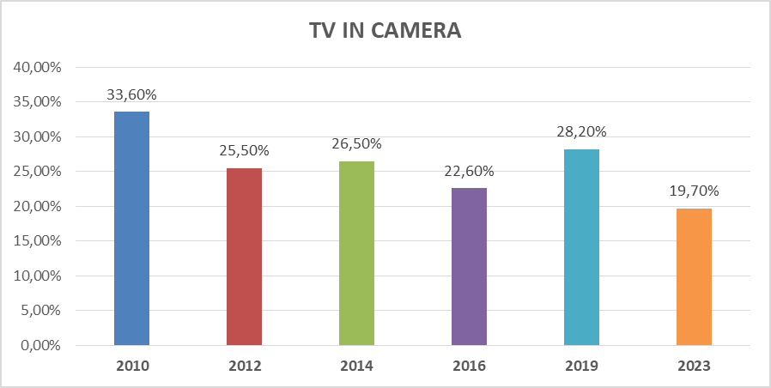
SEDENTARIETÀ
(tempo trascorso davanti agli schermi)
Il 19,7% di bambine/i ha la TV nella propria camera da letto.
41,5 %

Slide 32
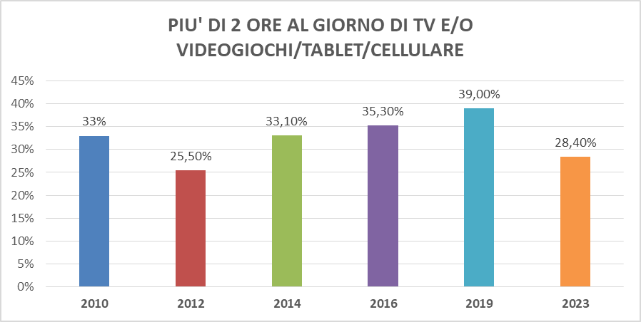
SEDENTARIETÀ
(tempo trascorso davanti agli schermi)
Il 28,4% di bambine/i trascorre più di 2 ore al giorno davanti a TV e/o videogiochi/tablet/cellulare
45,1 %

Slide 33
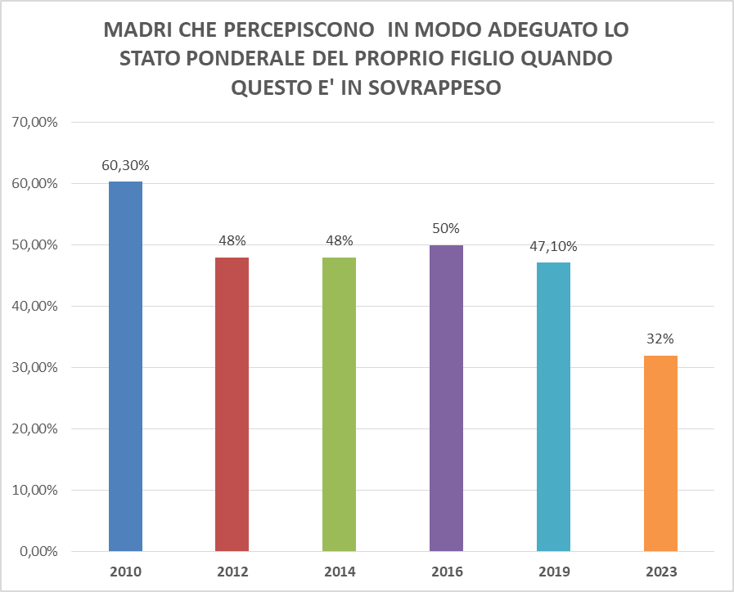
PERCEZIONE DELLE MADRI
Eccesso ponderale
Il 68% di bambine/i in sovrappeso o con obesità è percepito dalla madre come normopeso.
45% eccesso

Slide 34
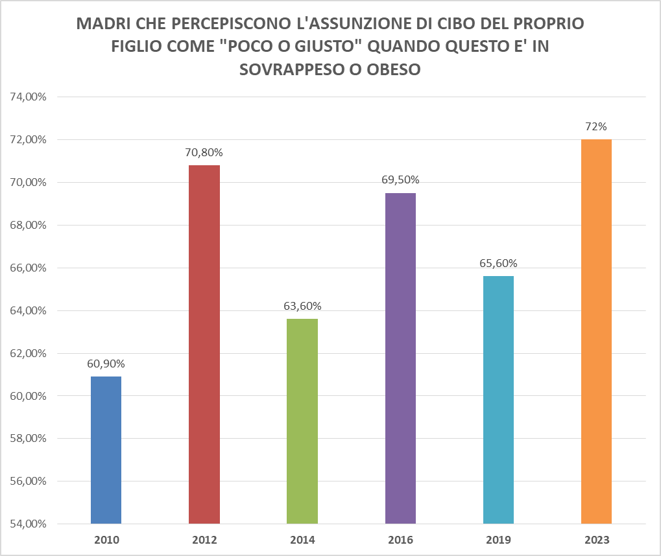
PERCEZIONE DELLE MADRI
Quantità di cibo
Tra le madri di bambine/i in sovrappeso o con obesità, il 72% pensa che la quantità di cibo assunta dal/dalla proprio/a figlio/a non sia eccessiva.
73,0 %

Slide 35
PERCEZIONE DELLE MADRI
In un normale giorno feriale, i dati 2023 evidenziano che il 5% di bambine/i, secondo quanto riportato dai genitori, dorme meno di 9 ore.
17,0 %

Slide 36
Ricordatevi che la salute dei vostri bambini
è
nelle vostre mani
GRAZIE

